Slide 1
Könyvtár
Készítette:3.csapat

Slide 2
Munkafelosztás:
Fehér Ágoston:
Code Behind
Grafikus felület
Fülöp László:
Adatbázis létrehozása
Grafikus felület
Müller Bálint:
Adatok gyűjtése
prezentáció

Slide 3
Projekt kinézete és funkciói

Slide 4
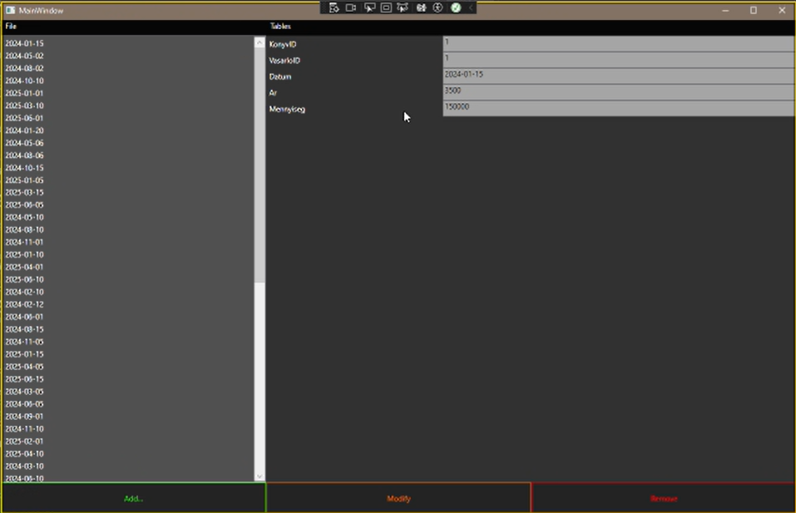
Kinézet

Slide 5

táblák

Slide 6
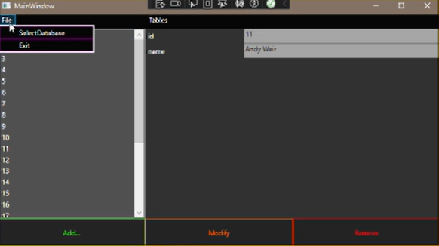
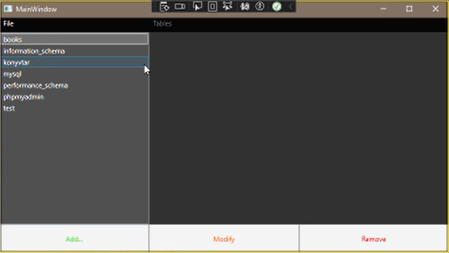
Adatbázis választása

Slide 7
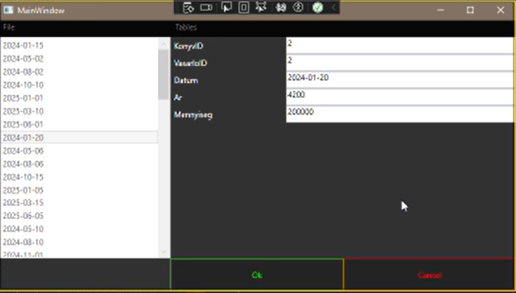
Adott tábla adatainak és a kiválasztott elem adatainak megjelenítése

Slide 8
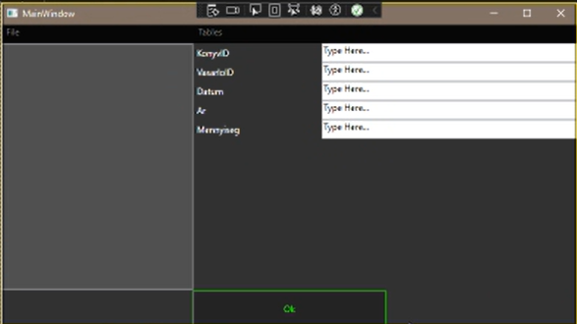
Adat hozzáadása

Slide 9
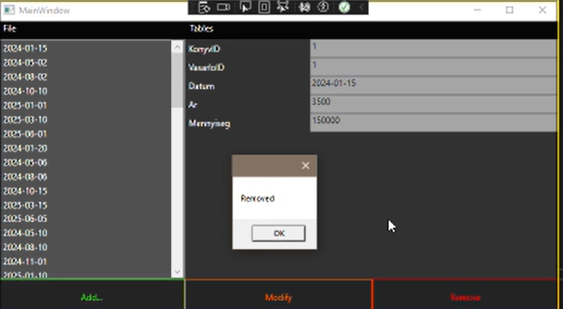
Adat törlése

Slide 10
Köszönjük a figyelmet!

